Slide 1


Khởi động
Nghe bài và hát bài:
Đèn giao thông

Slide 2
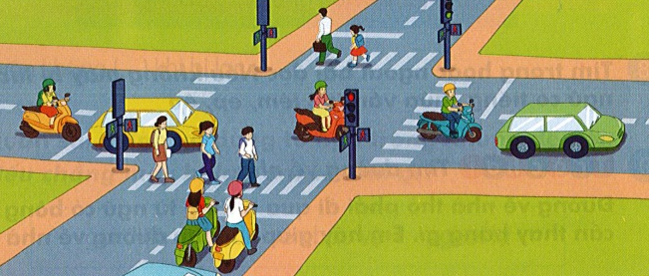
1. Quan sát tranh và cho tranh biết vẽ cảnh gì ?
Tranh vẽ cảnh ở ngã tư đường phố với các cột đèn giao thông và nhiều phương tiện giao thông cùng người đi bộ.

Slide 3



2
Đọc

Slide 4
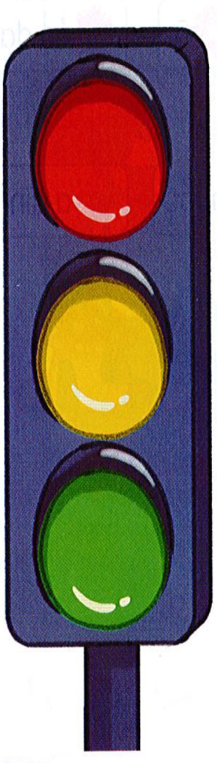


(1 )
(2)
(3)
(4)
(5 )
(6)
(7)
(8)
tuân thủ
* Từ ngữ :
ngã ba,
ngã tư,
điều khiển,

Slide 5
(1 )
(2)
(3)
(4)
(5 )
(6)
(7)
(8)
tuân thủ
* Từ ngữ :
ngã ba,
ngã tư,
điều khiển,

Slide 6


1
2
3
Chỗ giao nhau của ba con đường
* Ngã ba:
Chỗ giao nhau của bốn con đường
* Ngã tư :
* điều khiển :
Làm cho quá trình hoạt động diễn ra đúng quy tắc
* Tuân thủ :
Làm theo điều đã quy định

Slide 7
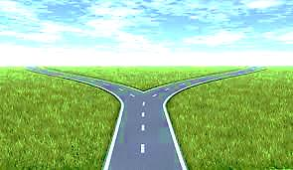
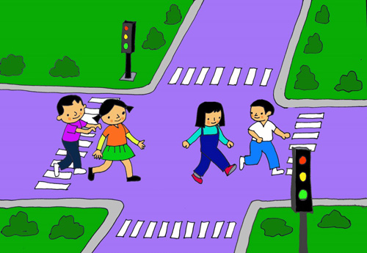
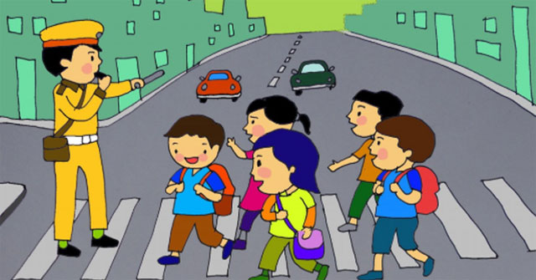
Ngã ba : Chỗ giao nhau của 3 con đường.
Ngã tư : Chỗ giao nhau của 4 con đường.
Điều khiển : Làm cho quá trình hoạt động diễn ra đúng quy tắc
Tuân thủ : Làm theo điều đã quy định
Xe hơi tuân thủ theo hiệu lệnh
CÔNG AN ĐIỀU KHIỂN GIAO THÔNG
Các bạn học sinh tuân thủ theo hiệu

Slide 8
1
Luyện đọc nhóm
Đọc toàn văn bản
2
3
Chỗ giao nhau của ba con đường
* Ngã ba:
Chỗ giao nhau của bốn con đường
* Ngã tư :
* điều khiển :
Làm cho quá trình hoạt động diễn ra đúng quy tắc
* Tuân thủ :
Làm theo điều đã quy định

Slide 9

Tiết 2

Slide 10
Khởi động
Nghe bài và hát bài:
Đèn giao thông

Slide 11
3
Trả lời
câu hỏi

Slide 12

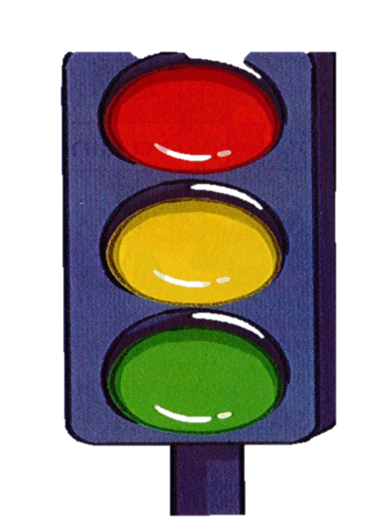
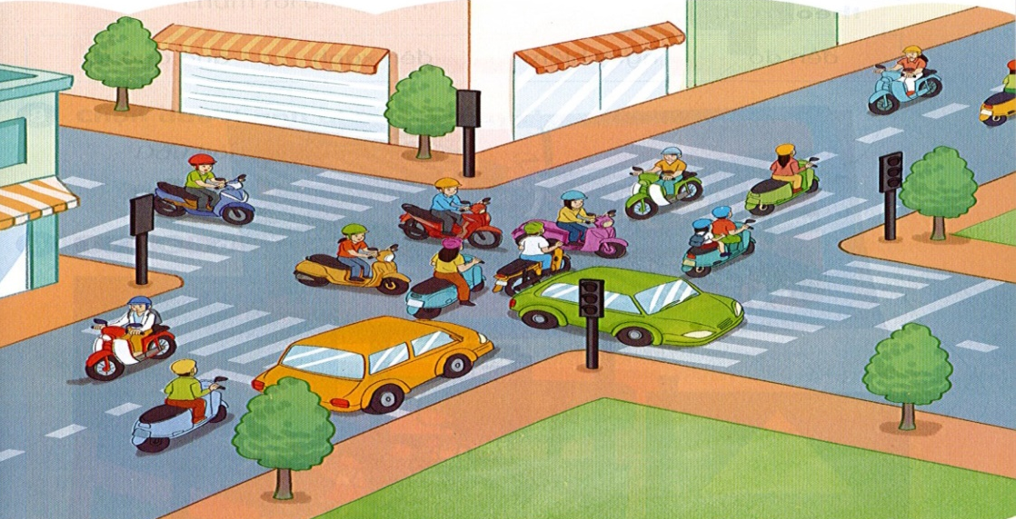
4. Trả lời câu hỏi
a. Đèn giao thông có mấy màu ?
a.Đèn giao thông có ba màu : đỏ, vàng, xanh.
b.Đèn đỏ : người đi đường và các phương tiện giao thông phải dừng lại. Đèn xanh : được phép di chuyển. Đèn vàng : phải di chuyển chậm lại rồi dừng hẳn.
b. Mỗi màu của đèn giao thông báo hiệu điều gì?
c. Nếu không có đèn giao thông thì việc đi lại ở các đường phố sẽ như thế nào ?
c.Nếu không có đèn giao thông thì việc đi lại ở các đường phố sẽ rất lộn xộn và nguy hiểm.
PHẢI DỪNG LẠI
CHẬM LẠI RỒI DỪNG HẲN
ĐƯỢC PHÉP ĐI

Slide 13
1
2
3
Chỗ giao nhau của ba con đường
* Ngã ba:
Chỗ giao nhau của bốn con đường
* Ngã tư :
* điều khiển :
Làm cho quá trình hoạt động diễn ra đúng quy tắc
* Tuân thủ :
Làm theo điều đã quy định

Slide 14



Slide 15
4
Viết vào vở

Slide 16
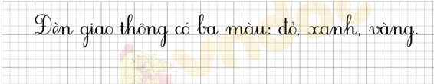
4. Viết vào vở câu trả lời cho câu hỏi a ở mục 3
Đèn giao thông có (…).
Đèn giao thông có ba màu.

